Slide 1

Docente: Dra. Magda Elizabeth Jan Arguello
Asignatura: Gestión Para Resultados
Trabajo Final :
¨Programa Adultos Mayores”
Elaborado por: Mtro. Oduber Gudiel Gálvez Gálvez
Palenque, Chiapas a 12 de abril de 2015.

Slide 2

1. Nombre del Programa:
PENSION PARA ADULTOS MAYORES
Clave del Programa:
S176
Dependencia a la que pertenece:

Slide 3
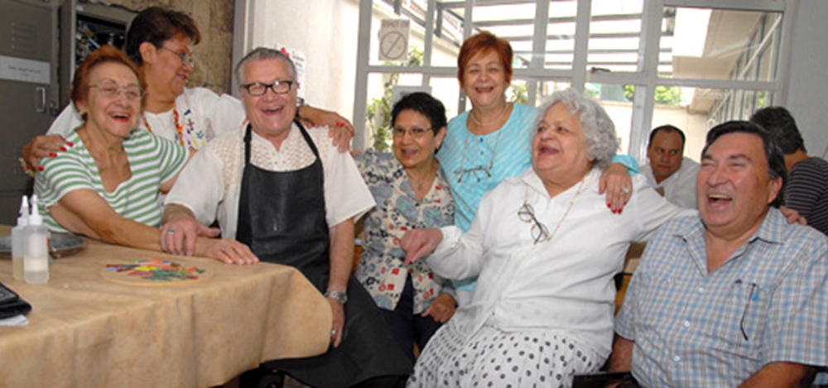
2. Breve descripción del Programa
El Programa de Pensión para Adultos Mayores, atiende a las personas adultas mayores de 65 años en adelante y tiene cobertura a nivel nacional. Las y los beneficiarios reciben apoyos económicos de 580 pesos mensuales con entregas de 1,160 pesos cada dos meses; también participan en grupos de crecimiento y jornadas informativas sobre temas de salud y obtienen facilidades para acceder a servicios y apoyos de instituciones como el INAPAM, además de aquellas que ofrecen actividades productivas y ocupacionales.

Slide 4
Criterios de elegibilidad
1.-Tener 65 años en adelante.
2.-No recibir ingresos superiores a $1,092 pesos mensuales por concepto de pago de pensión por cesantía en edad avanzada o vejez bajo el régimen de la Ley del Seguro Social vigente a partir del día 1 de julio de 1997 y la Ley abrogada por ésta; por jubilación, retiro por edad y tiempo de servicios o cesantía en edad avanzada bajo el régimen de la Ley del Instituto de Seguridad y Servicios Sociales de los Trabajadores del Estado vigente hasta el día 31 de marzo de 2007 y bajo el régimen del artículo décimo transitorio de la Ley del Instituto de Seguridad y Servicios Sociales de los Trabajadores del Estado vigente; por retiro, cesantía en edad avanzada y vejez bajo el régimen de la Ley del Instituto de Seguridad y Servicios Sociales de los Trabajadores del Estado vigente a partir del día 1 de abril de 2007; así como por esquemas similares en que se dé una pensión por años de servicio o edad por parte de entidades de la Administración Pública Federal Paraestatal.

Slide 5
Apoyo económico de 580 pesos mensuales, con entregas de 1,160 pesos cada dos meses, a las y los beneficiarios que conforman el Padrón Activo.
Pago de marcha por 1,160 pesos, que se entrega por única ocasión a la persona nombrada como representante del beneficiario(a), cuando éste último fallece y la o el representante se encuentra en el Padrón Activo.
Apoyo para la incorporación de las y los beneficiarios al Sistema Financiero Nacional.
Tipos de monto y apoyo
Acciones de promoción tales como grupos de crecimiento, campañas de orientación social, jornadas y sesiones informativas dirigidas a mejorar la salud física y mental de las y los beneficiarios, con apoyo de la Red Social.
Acciones de promoción tales como grupos de crecimiento, campañas de orientación social, jornadas y sesiones informativas dirigidas a mejorar la salud física y mental de las y los beneficiarios, con apoyo de la Red Social.

Slide 6
3. Objetivos del programa
Para su mayor comprensión se delimitan a dos tipos de objetivos:
GENERAL
ESPECIFICO

Slide 7
Objetivo General
Contribuir a la ampliación de los esquemas de seguridad social universal para las personas adultas mayores, mediante la entrega de apoyos económicos y de protección social a personas de 65 años en adelante que no reciben ingresos por concepto de pago de jubilación o pensión de tipo contributivo.

Slide 8
Objetivo Específico
Asegurar un ingreso mínimo para las personas adultas mayores de 65 años en adelante que no reciben pago mensual superior a $ 1,092 pesos por concepto de jubilación o pensión de tipo contributivo, mediante apoyos económicos, de participación y protección social que mitiguen sus deterioro físico y mental.

Slide 9
4. Gasto histórico
El Programa ejerció al principio (2007) un presupuesto de 6 mil millones de pesos. Dos años después ─en 2009─ el presupuesto ejercido fue 87 por ciento mayor en términos reales. Además, mientras que en 2007 el programa atendía únicamente a localidades de hasta 2 mil 500 habitantes, para 2010 había llegado al 100 por ciento de las localidades de hasta 30 mil habitantes.
Para el año 2012, el programa cuenta con un presupuesto anual de 13 mil 287 millones de pesos y beneficia a 2 millones 100 mil adultos mayores en cerca de 76 mil localidades en todo el país.

Slide 10
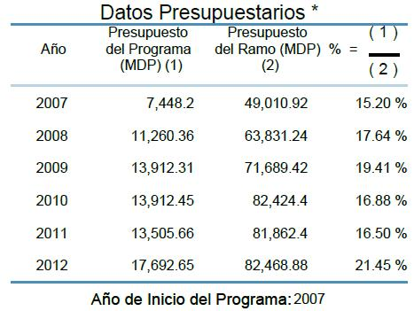
A continuación se presenta una representación gráfica respecto al presupuesto que el gobierno ha empleado en años anteriores para otorgar el programa Pensión para Adultos Mayores, antes denominado como 70 y mas.

Slide 11
5. Evaluación
En el año 2010, se realizó un estudio por parte de CENEVAL donde se identificó que los beneficiarios han reducido su trabajo remunerado y pasan mas tiempo en casa, sin que disminuya su ahorro. Pero también en el periodo de 2007 a 2012 se realizaron un total de ocho evaluaciones externas al programa, en las cuales se analizaron diversos aspectos específicos asociados a su diseño, operación y resultados. Los hallazgos de estas evaluaciones sirvieron para identificar un conjunto de fortalezas, oportunidades, debilidades y amenazas, así como para proponer recomendaciones; a su vez, estos elementos derivaron en aspectos susceptibles de mejora, a los cuales se le dio seguimiento a través de los mecanismos establecidos. La revisión permitió constatar que el programa implementó acciones que resolvieron algunos de los problemas identificados e implicaron diversas mejoras.

Slide 12
Para este trabajo, únicamente se contempla una de las evaluaciones externas más importantes.
Evaluación de Consistencia y Resultados (ECR 2011-2012)
La Evaluación de Consistencia y Resultados del Programa 70 y Más tuvo como objetivo retroalimentar el diseño y la gestión del programa a partir del examen de la consistencia del programa en cuanto a su diseño, planeación estratégica, cobertura y focalización, operación, percepción de la población objetivo y resultados. El periodo que contempla el análisis es el ejercicio 2011-2012. La evaluación la realizó N.I.K. Beta, S.C. A continuación se exponen los aspectos más relevantes de los temas que comprende la misma.

Slide 13
Diseño
El problema está correctamente identificado y definido y se cuenta con un diagnóstico actualizado y adecuado.
Está alineado con los objetivos del Plan Nacional de Desarrollo y del Plan Sectorial de Desarrollo Social.
Las poblaciones potencial y objetivo estuvieron definidas y cuantificadas, esta última corresponde a los adultos mayores de 70 años y Más que habitan en localidades de hasta 30 mil habitantes; en 2009 se cuantificó en 2’042,000 adultos mayores.
Las Reglas de Operación reflejaban el contenido de la Matriz de Indicadores para Resultados.
Todos los indicadores cuentan con ficha técnica y metas con las características requeridas.
Tiene coincidencias con el componente de adultos mayores de Oportunidades y se complementa con el Programa de Credencialización del INAPAM; Programa de Abasto Rural de Diconsa, Seguro Popular y Programa de Atención a Jornaleros Agrícolas

Slide 14
Planeación estratégica
Cuenta con un Plan Estratégico que contemplaba el mediano y largo plazos que establece los resultados a alcanzar (Fin y Propósito) y los indicadores de medición estuvieron integrados en la Matriz de Indicadores de Resultados con metas a 2012.
Presentó un avance del 91% en los ocho aspectos susceptibles de mejora, pero no se atendió a la recomendación de la evaluación de impacto (INSP 2009): “Si el programa se va a extender a comunidades mayores a 2,500 habitantes es necesario realizar otro estudio de impacto

Slide 15
Cobertura y focalización
Tiene una estrategia de cobertura con población objetivo y metas anuales.
La población atendida en 2011 representó un 107% con relación a la objetivo (2’149,024 vs. 2’009,019) No cuenta con una estrategia de cobertura de mediano y largo plazo.

Slide 16
Operación
Identifica los procesos clave para la entrega de apoyos.
Cuenta con procedimientos adecuados para la selección de beneficiarios, en tanto que la entrega de sus apoyos es verificable.
Introdujo cambios en la regulación, tales como: la opción de aceptar la suspensión de apoyos de Oportunidades; se definieron mejor los apoyos y sus características (2009- 2010); y en los criterios de elegibilidad se eliminó la constancia expedida por la autoridad local para acreditar la identidad si se vive en una localidad de más 10 mil habitantes, ahora se solicitó recibo para la acreditación de residencia (2011)

Slide 17
Percepción de la población objetivo
Tiene un instrumento para medir el grado de satisfacción de la población atendida con opciones de respuesta ambiguas, las cuales podrían ser inducidas al realizarse en el lugar donde se entregaban los apoyos.
Sin considerar lo anterior, el diseño muestral fue representativo.

Slide 18
Resultados de la evaluación
Se reportaron resultados de fin y propósito; realizó una evaluación de impacto en 2009.
Los principales resultados son: mejor percepción del estado de salud en general; mejor posicionamiento dentro del hogar y contribución a la economía del hogar.

Slide 19
6. Conclusión Personal
Después de investigar a fondo uno de los programas sociales mas importantes en los últimos años en nuestro país, me quedo con una grata satisfacción en el sentido de que por el gobierno se arriesgó a otorgar apoyos a un sector vulnerable, que por años estuvo en estado de abandono.
Si bien es cierto que la seguridad social en México está fragmentada en sistemas (horizontalmente) desiguales. Coexisten sistemas especiales para trabajadores privados, empleados federales, estatales y paraestatales, además de regímenes especiales para las universidades públicas, la banca de desarrollo y los municipios. Las reformas de los últimos quince años se enfocaron a mejorar la viabilidad financiera de los sistemas de pensiones (ISSSTE, 2007 e IMSS, 1997), pero no incluyeron las medidas necesarias para ampliar la cobertura a la población pobre, ni para la integración de los múltiples regímenes en un sistema único, equitativo y viable.
Las condiciones de vida de las personas adultas mayores en México constituyen un tema que ha sido objeto de estudio de distintas dependencias y organismos, los cuales han elaborado recientemente perfiles o diagnósticos de los retos que enfrentan las personas adultas mayores, sus familias y las instituciones públicas que atienden a este grupo de la población. No obstante, de nada servirá el programa de Pensión para Adultos Mayores, si no existe un compromiso real de nuestros gobernantes de no solo entregarles el recurso económico a quien más lo necesita, sino de asistirles con otros programas de salud y bienestrar para brindarles un servicio integral a los beneficiarios, y con ello, elevar su calidad de vida.

